Slide 1
Муниципальное бюджетное общеобразовательное учреждение «Гимназия №2 им. М. Грачева»
Эффективная начальная школа как ресурс повышения качества образования обучающихся начальной школы при реализации
ООП НОО
Фомина Н.В.

Slide 2
1
2
0
2
1
Создание проекта «Эффективная начальная школа» в Московской области.

Slide 3
1
2
0
2
2
Создание проекта «Эффективная начальная школа» в Московской области.
Реализация проекта «Эффективная начальная школа» в МБОУ «Гимназия №2»

Slide 4
Цели и задачи проекта
Цель:
реализация ускоренного обучения в пределах трехлетней учебной программы начального образования для учеников с высоким уровнем развития параметров дошкольной зрелости.
Задачи:
Эффективная организация образовательного времени;
Поддержание высокой мотивации обучающихся.
Индивидуальное сопровождение и поддержка талантливых детей.

Slide 5
Цели и задачи проекта
Цель
реализация ускоренного обучения в пределах трехлетней учебной программы начального образования для учеников с высоким уровнем развития параметров дошкольной зрелости.
Задачи:
Эффективная организация образовательного времени;
Поддержание высокой мотивации обучающихся.
Индивидуальное сопровождение и поддержка талантливых детей.

Slide 6
Проблемное обучение
Постановка проблемы
1
– это этап формулирования темы урока или вопроса для исследования.
Поиск решения
– этап формулирования нового знания.
2

Slide 7
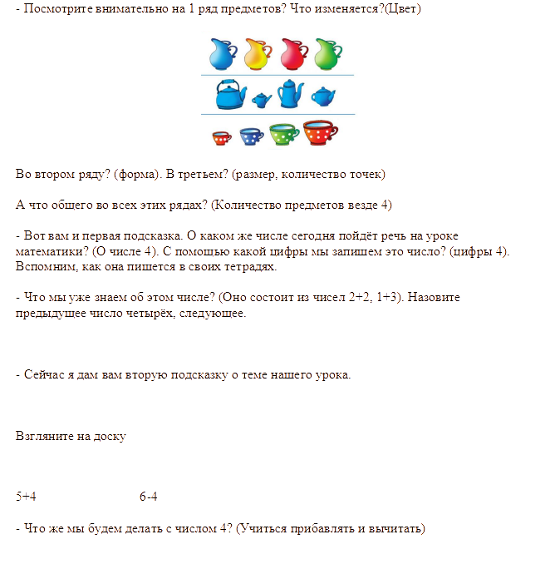
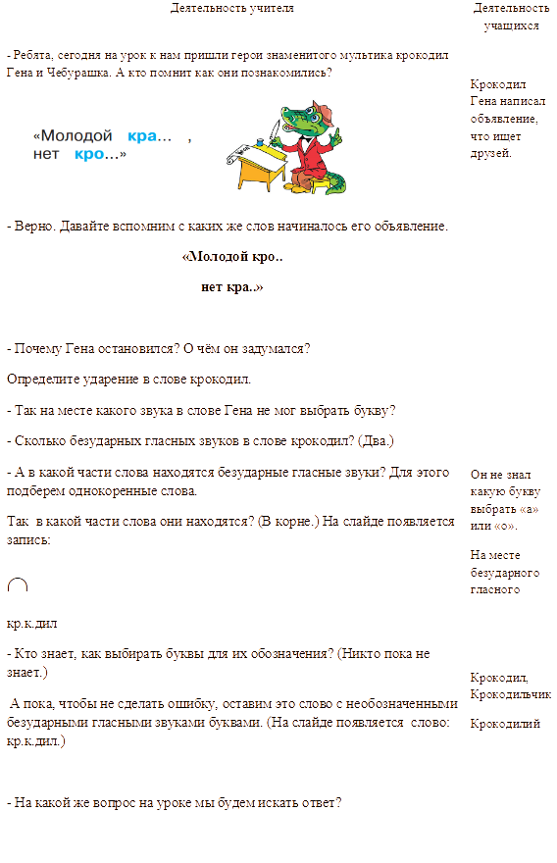

Три пути постановки проблемы на уроке
1. Создание проблемной ситуации
2. Подводящий диалог
3. Постановка учебной проблемы

Slide 8
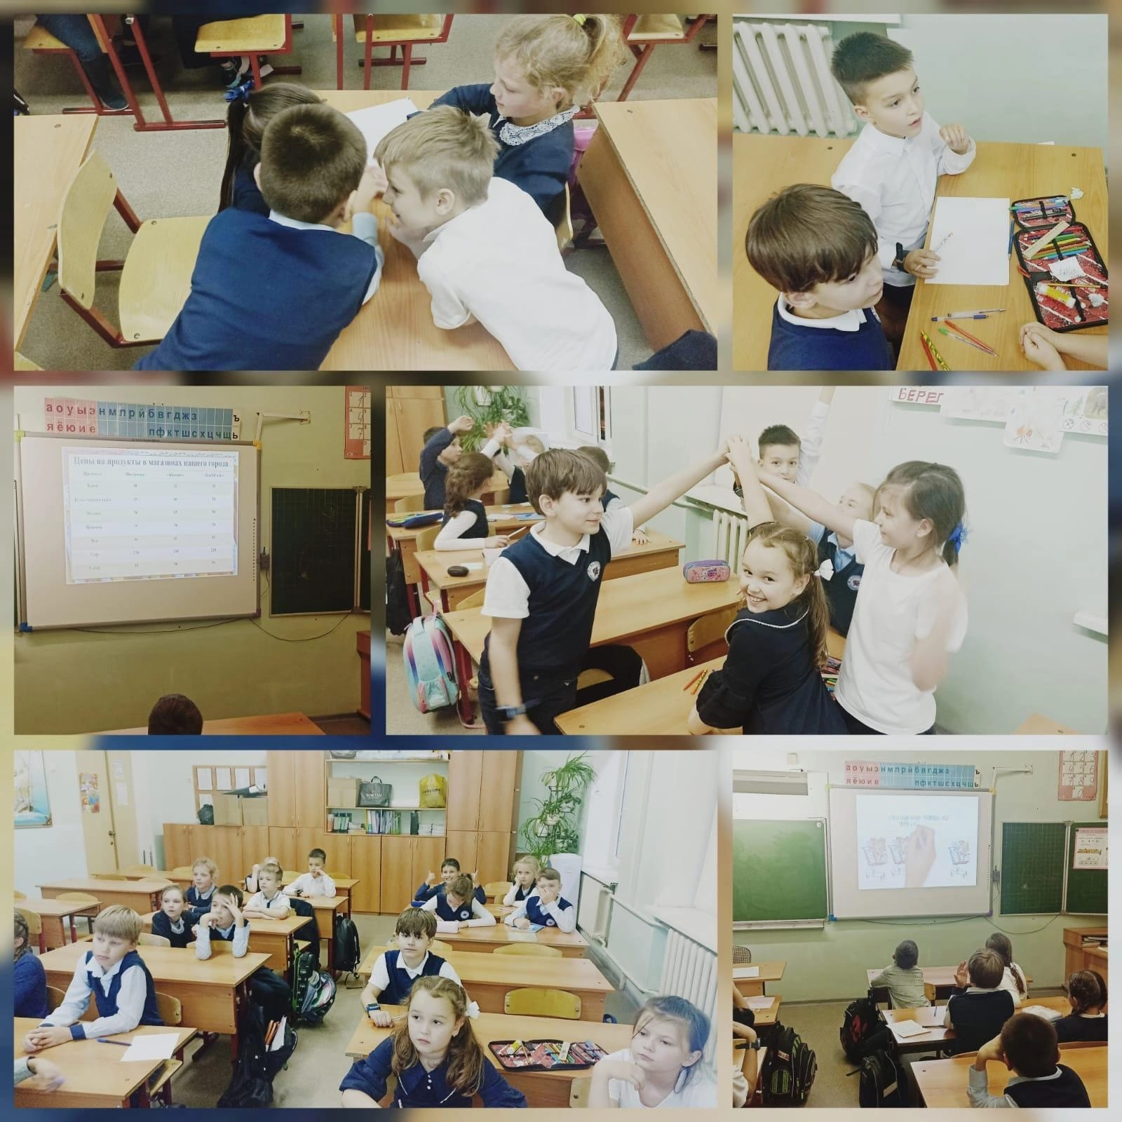
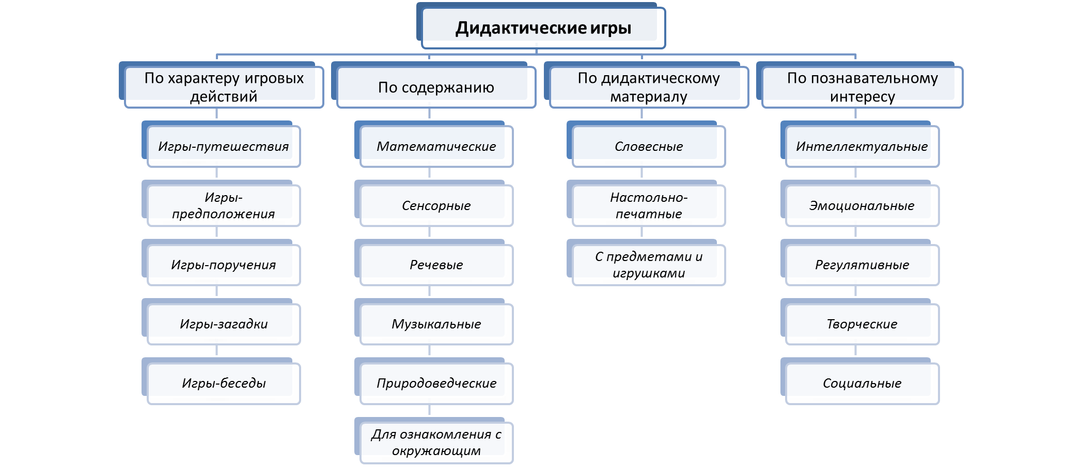
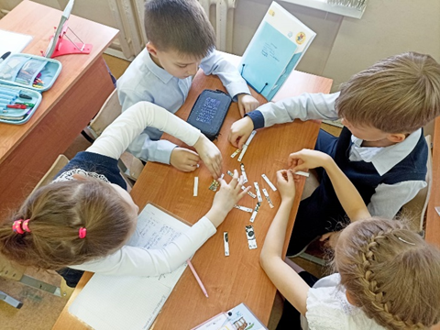
Игровые технологии

Slide 9
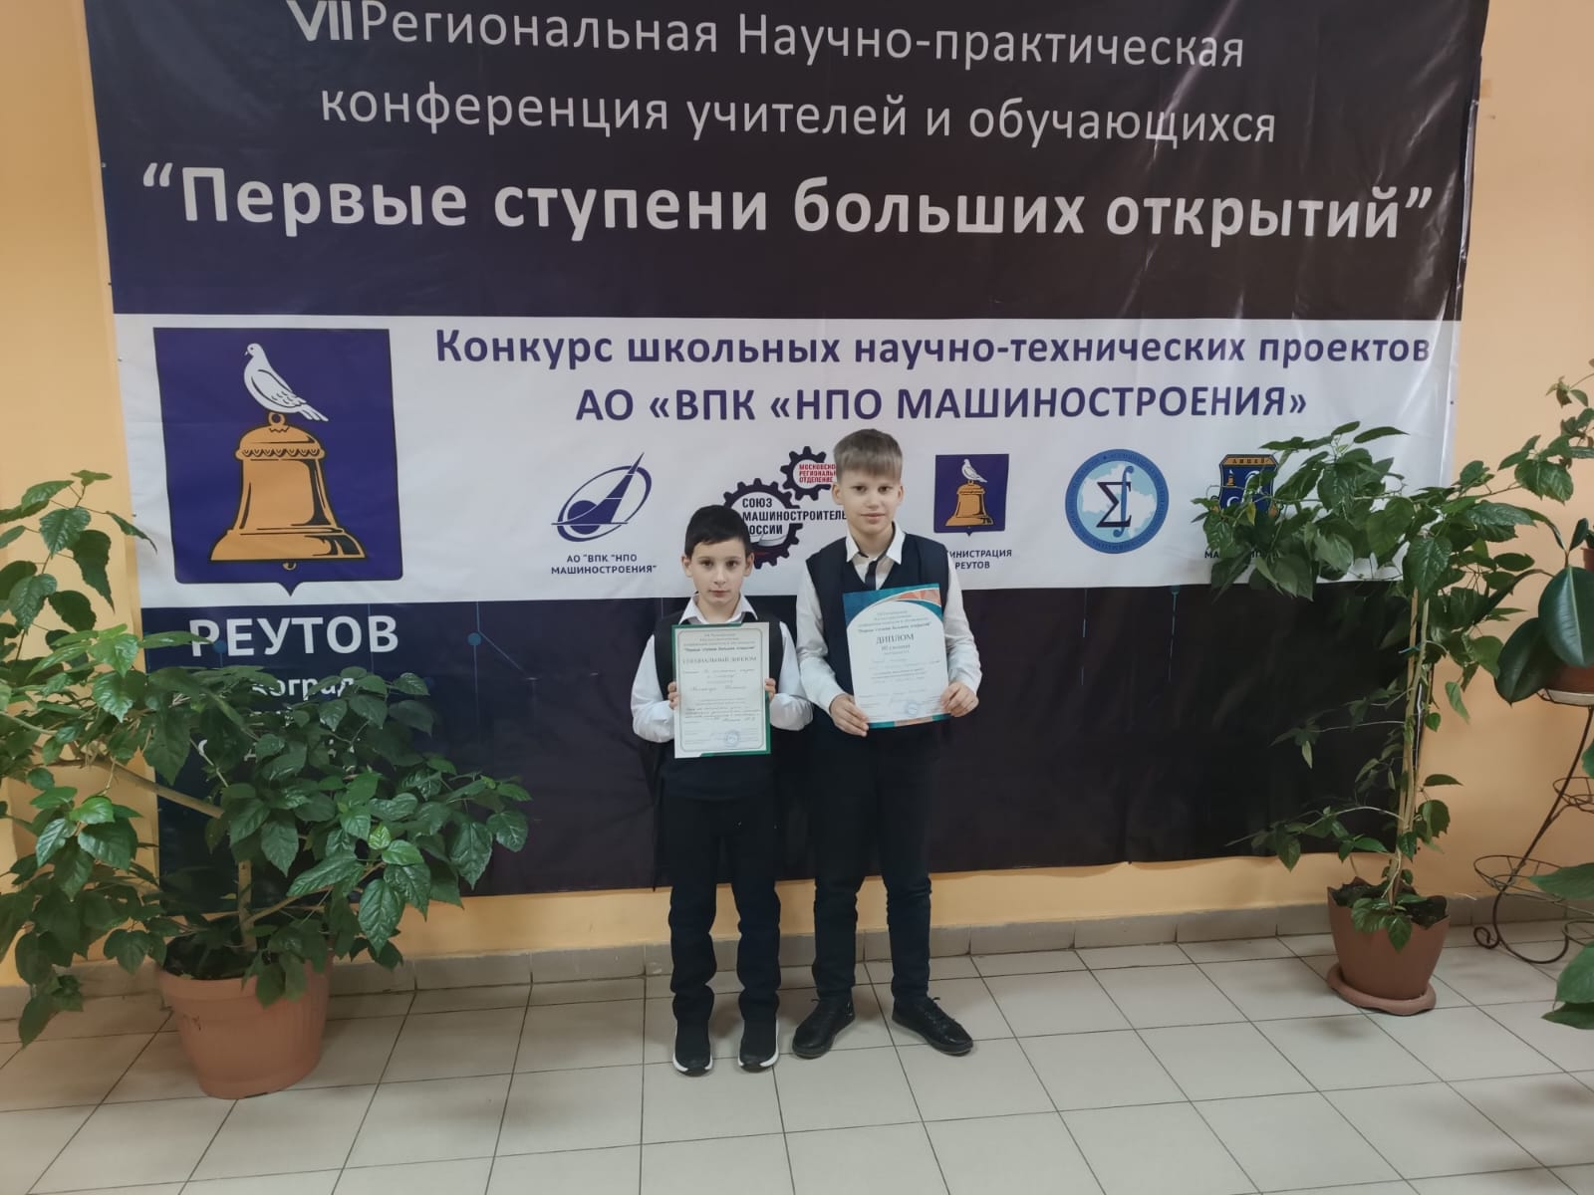
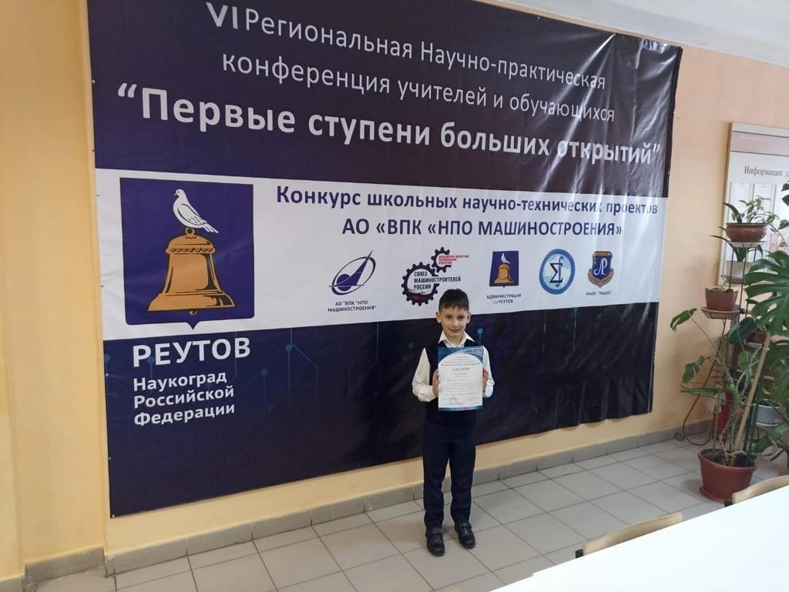
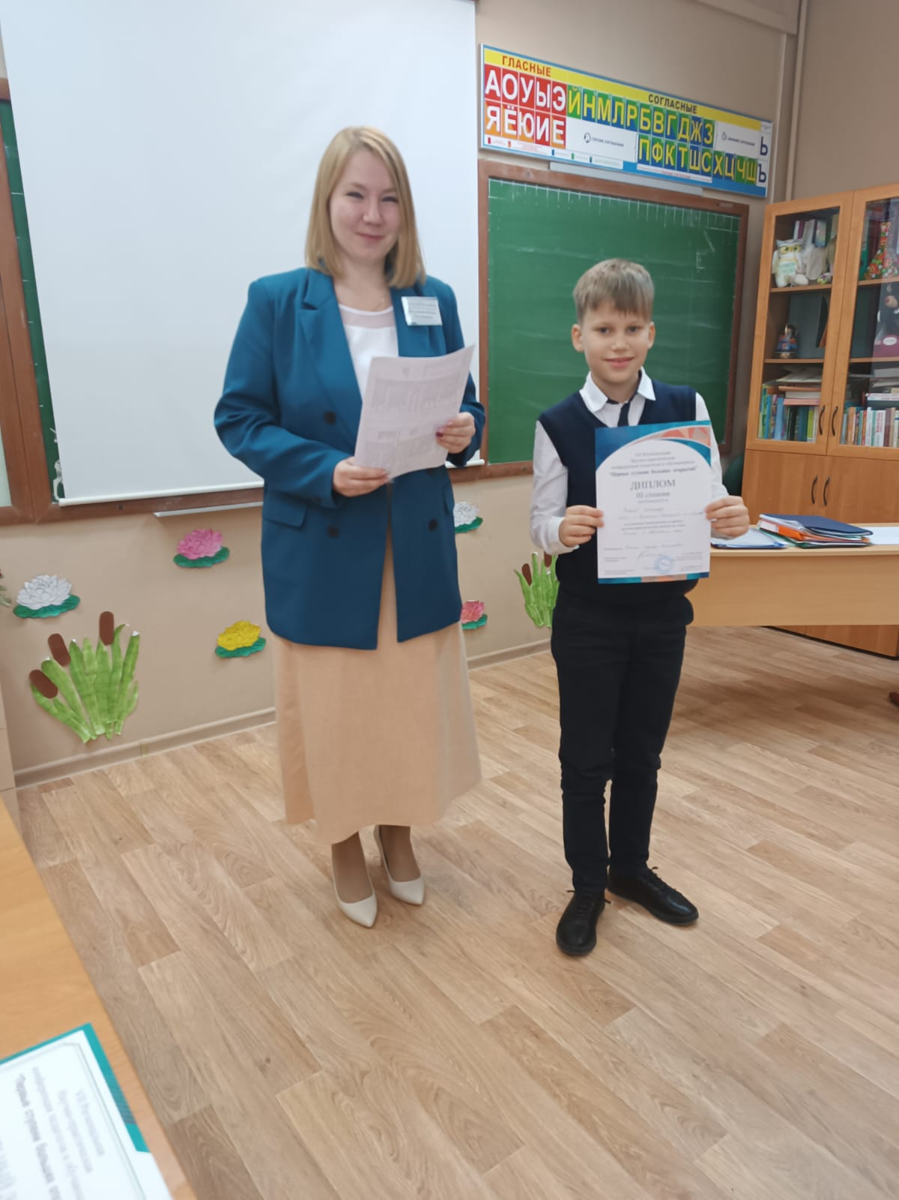
Проектная деятельность
2024г.
Диплом III степени
Специальный диплом
2023г.
Диплом II степени

Slide 10
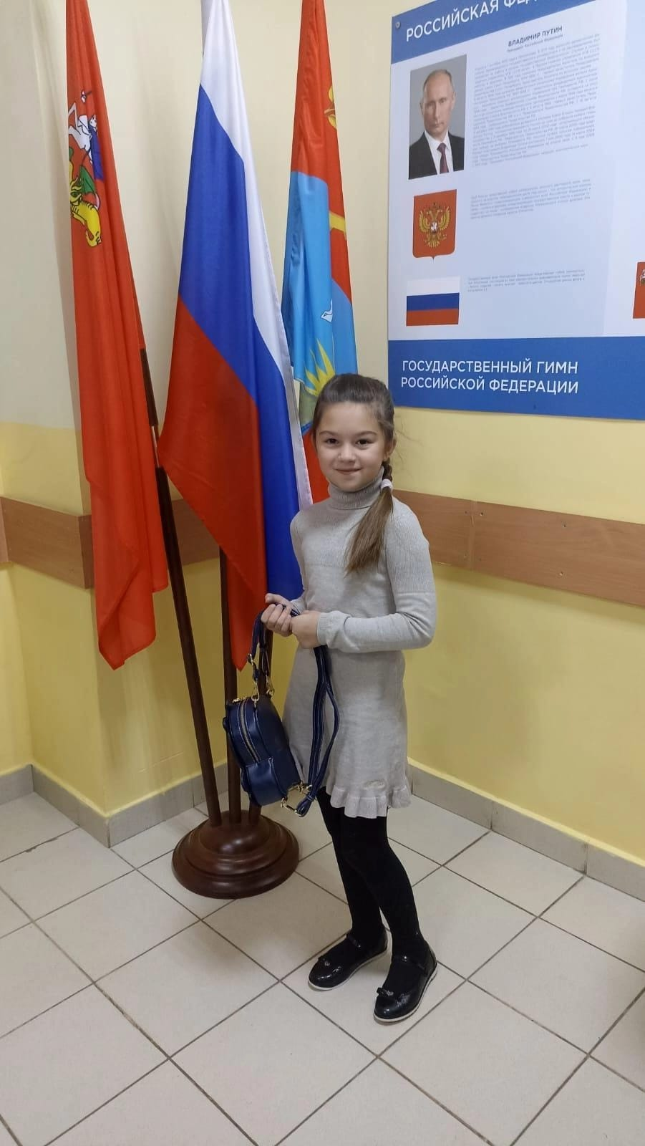
Конкурсы муниципального уровня.
«Золотое пёрышко» 2023г.
Ковалева Виктория заняла III место в конкурсе сочинений «Золотое пёрышко»

Slide 11





Тематические недели
Экспериментариум
Творческая мастерская
Марафон
Исследовательская
лаборатория
Взаимодействие
образовательной
организации и родителей
Путь к познанию
Творчество и коммуникация
Движение и здоровье
«Математика вокруг нас»

Slide 12
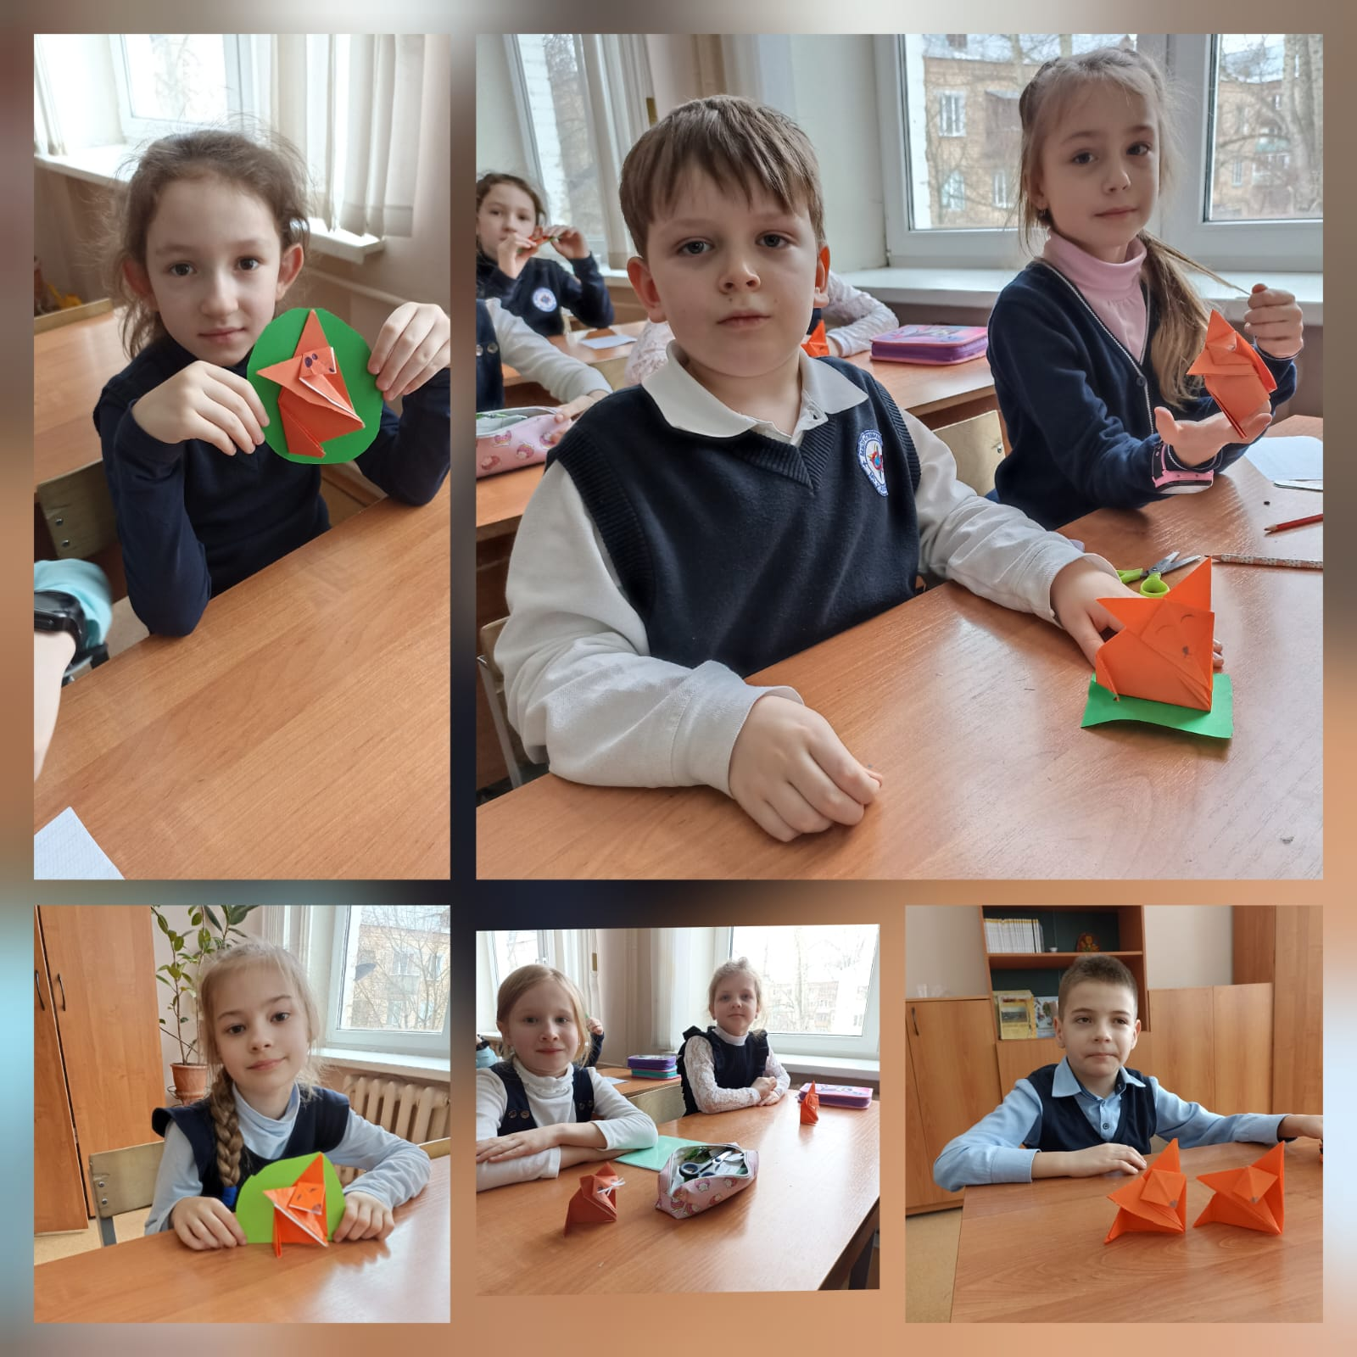
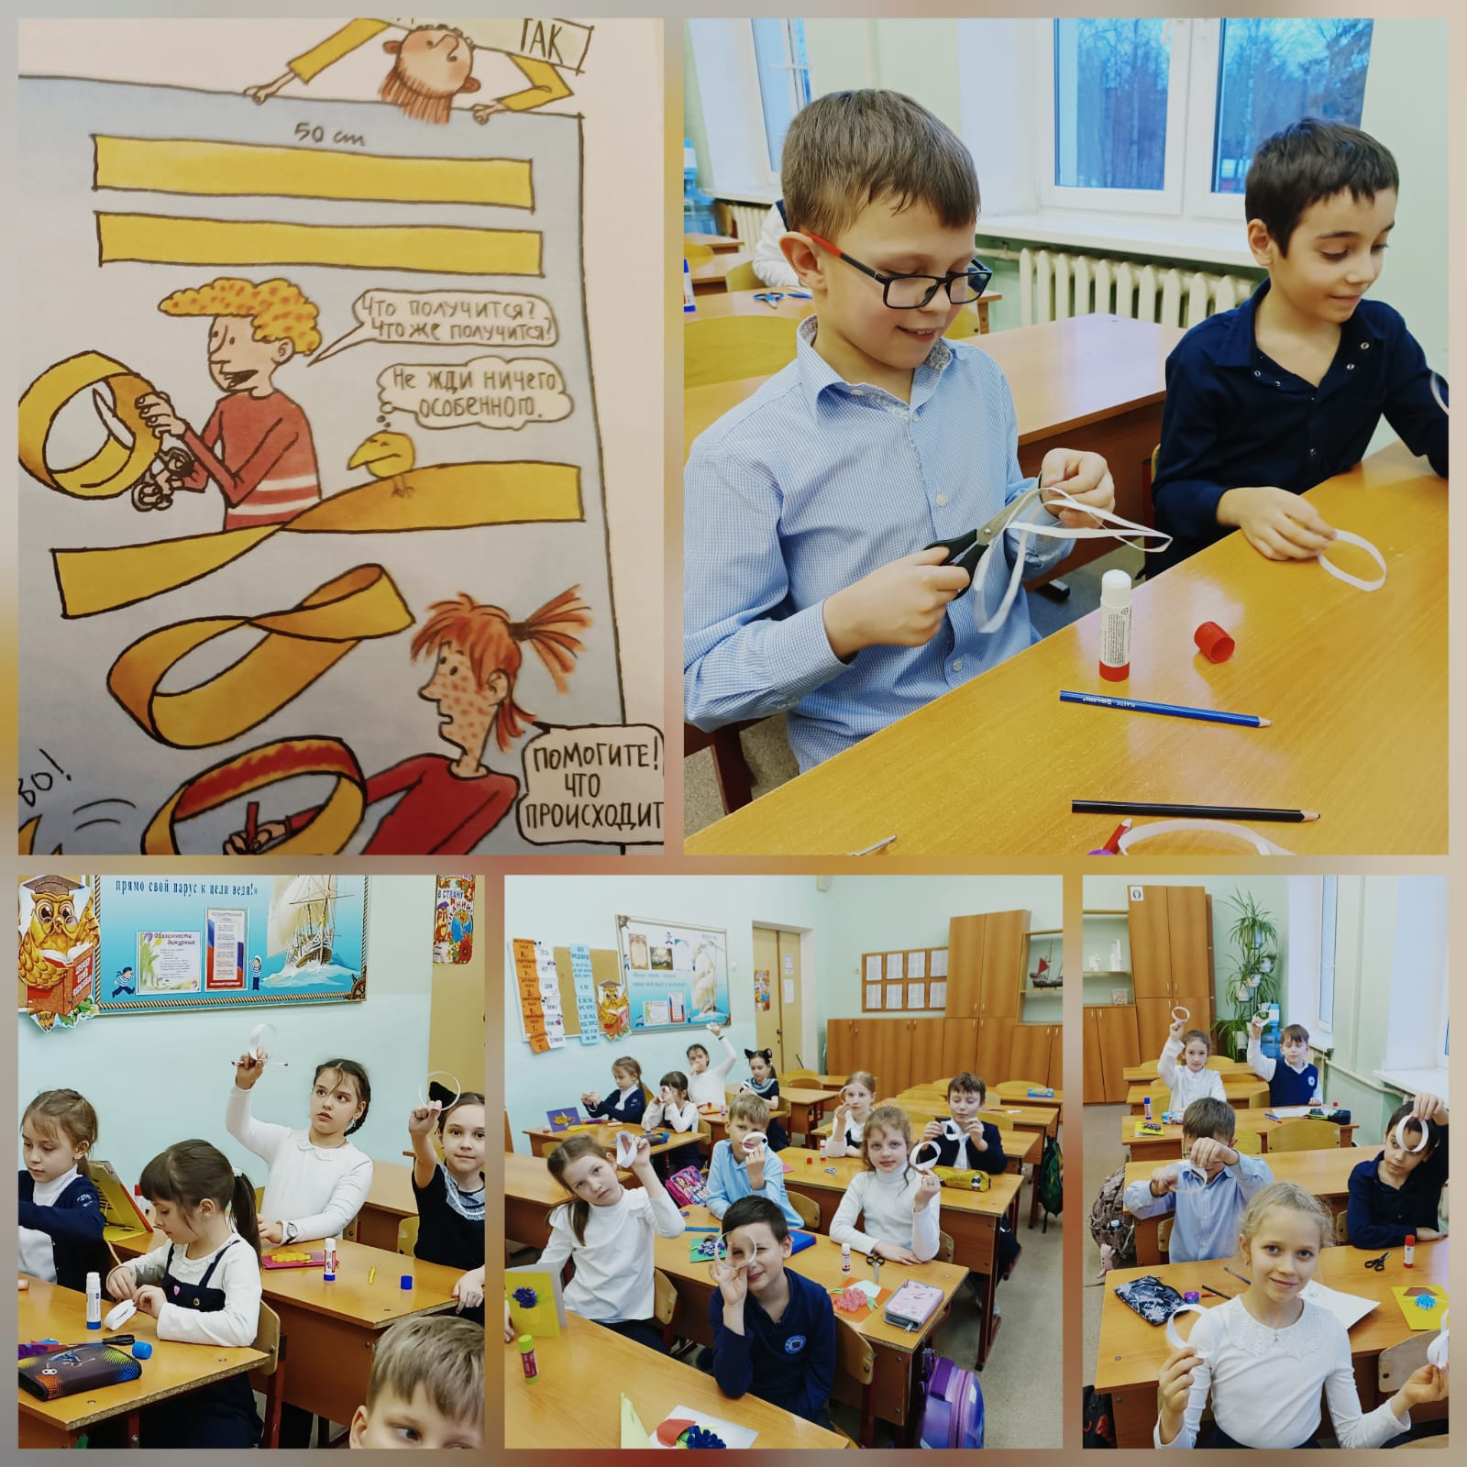
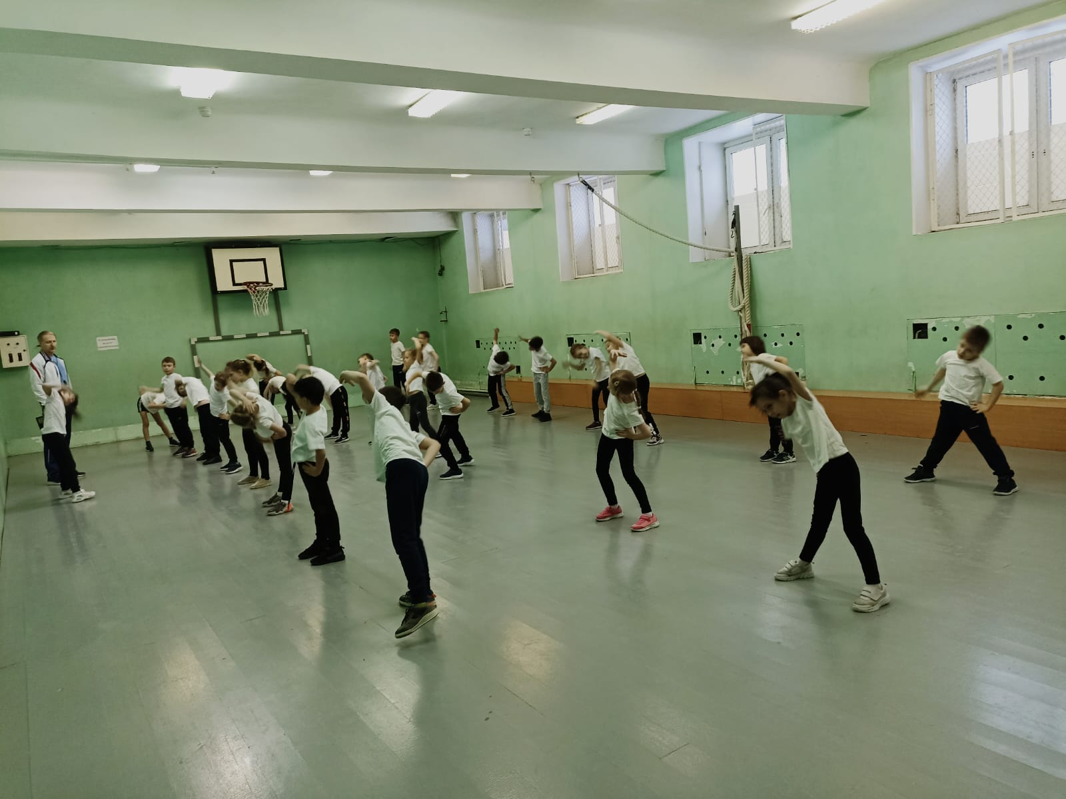
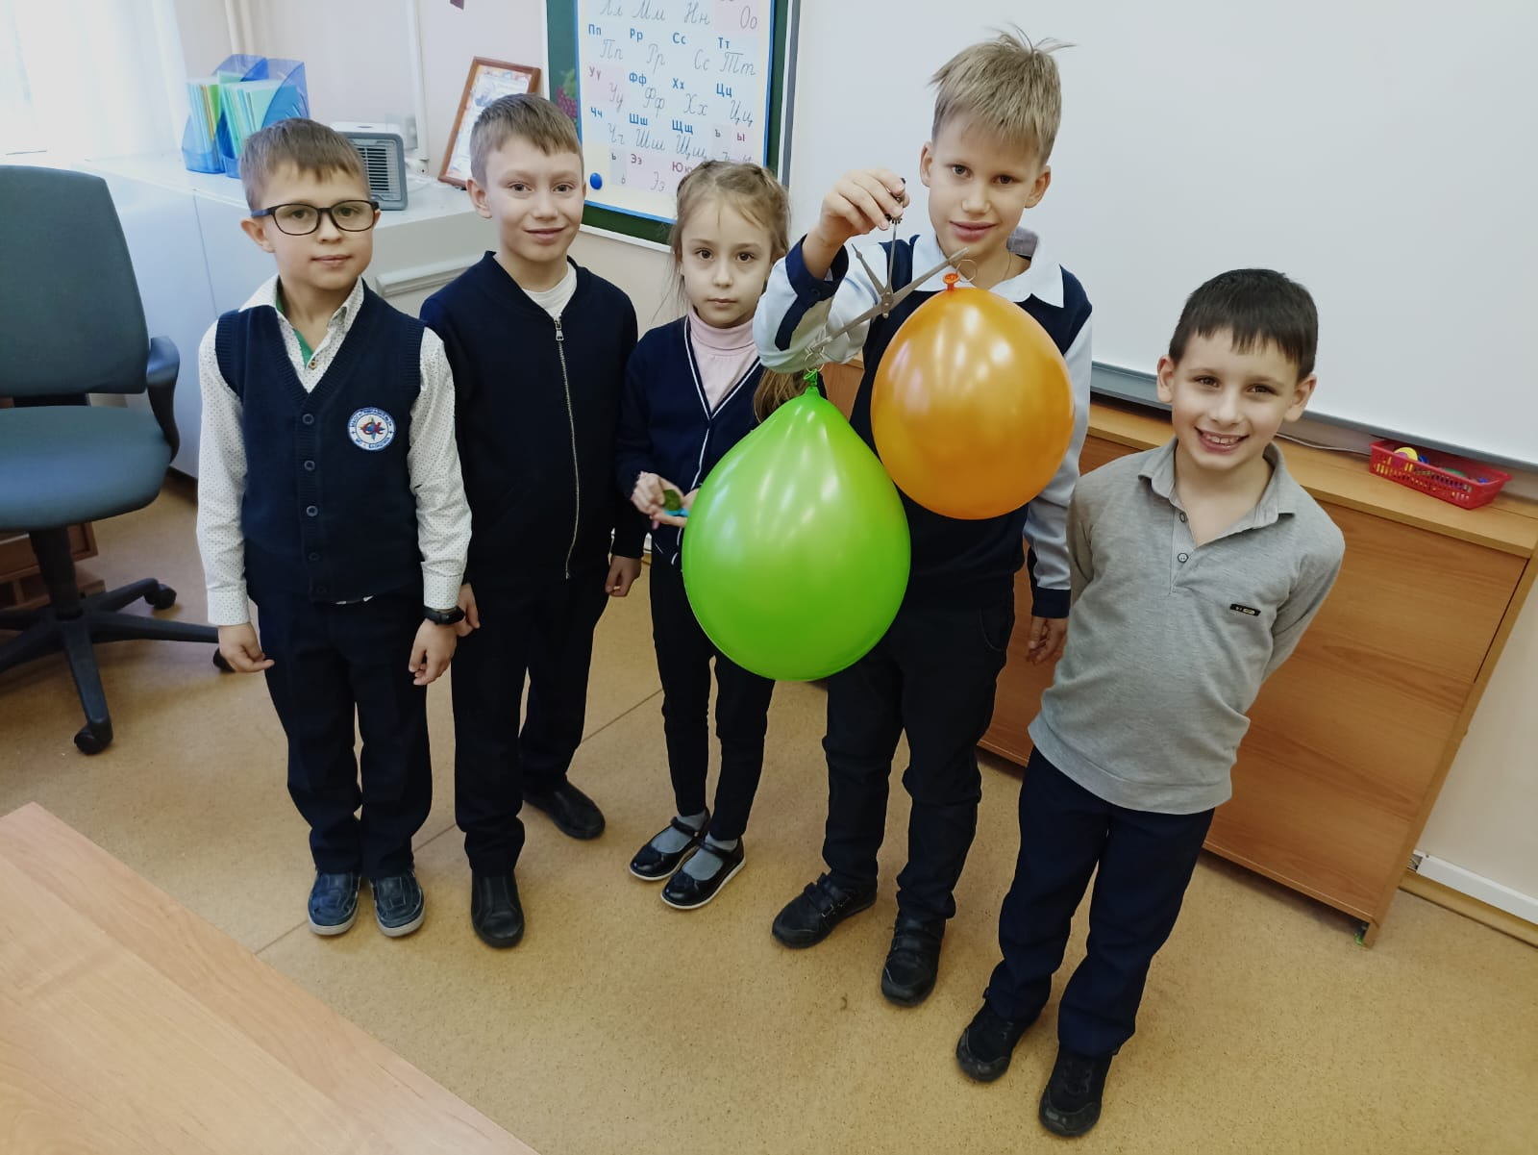
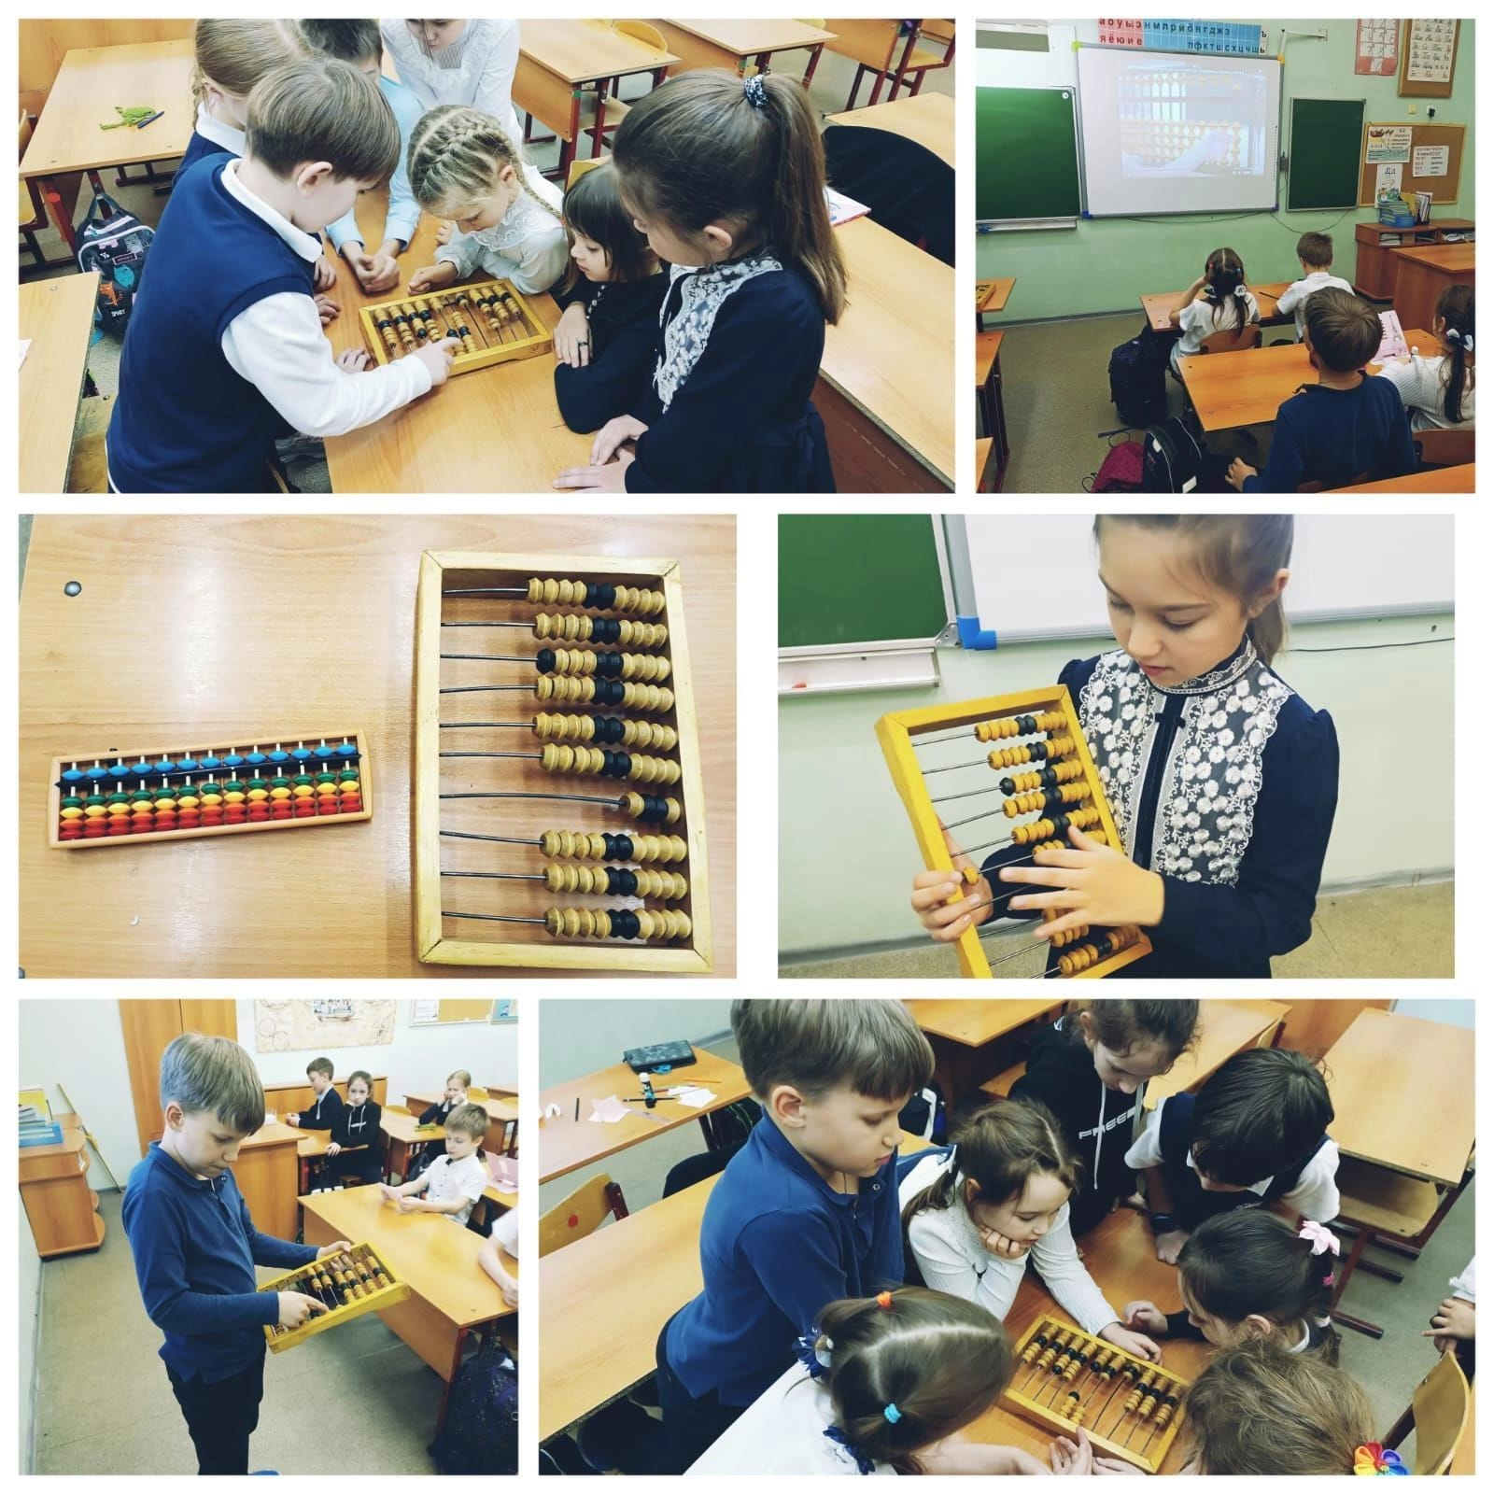
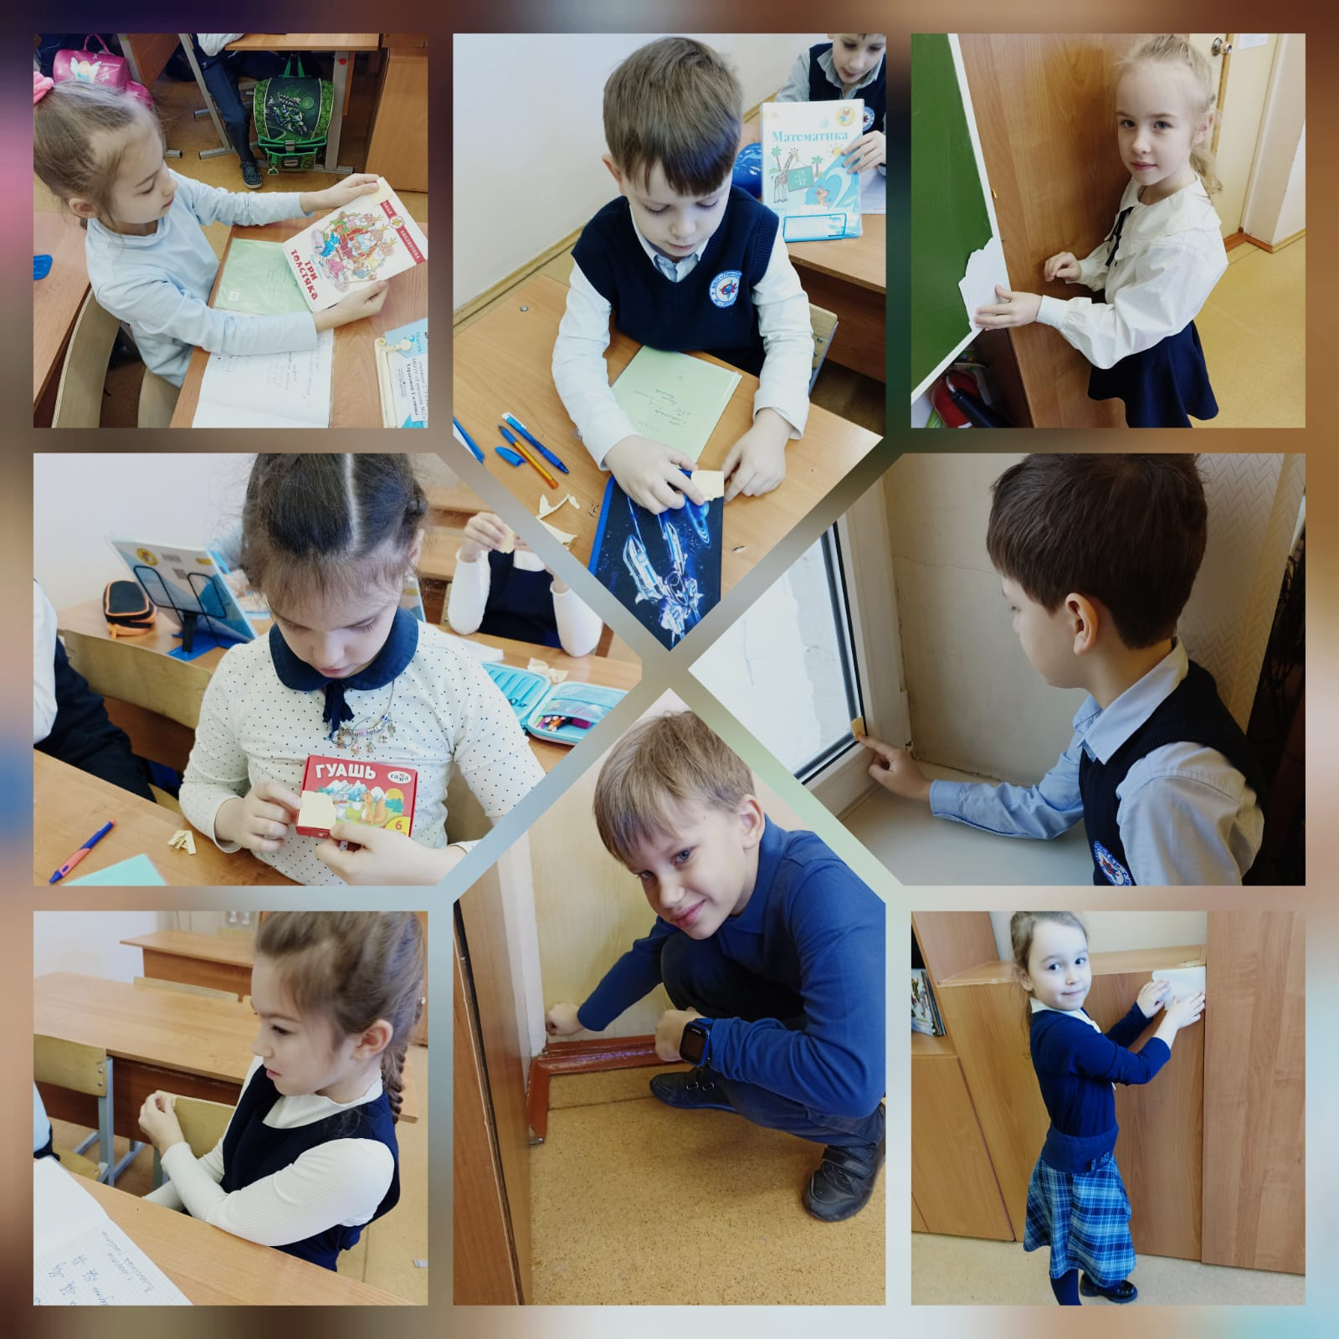
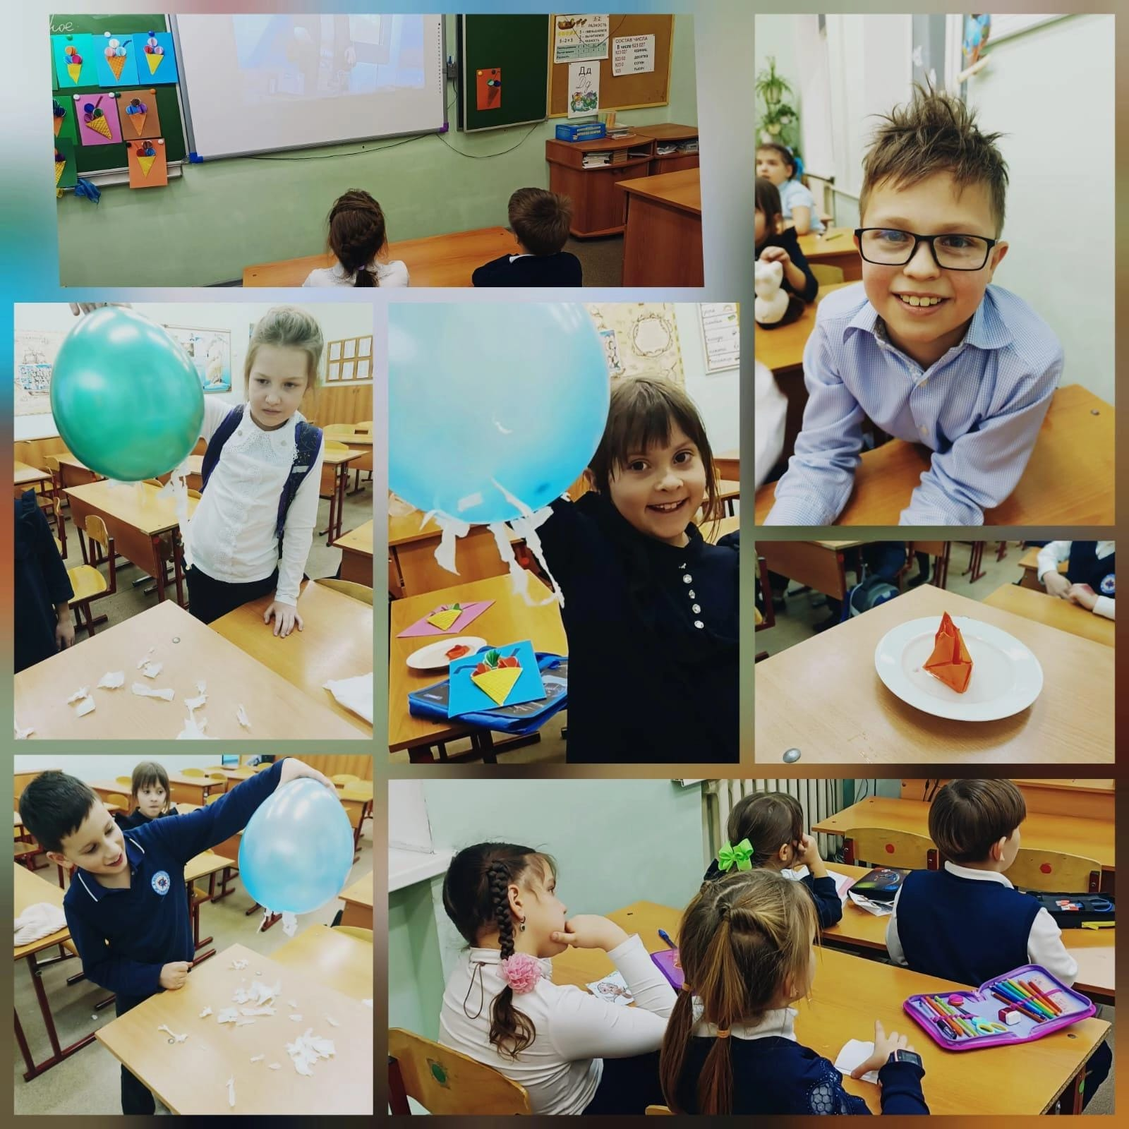
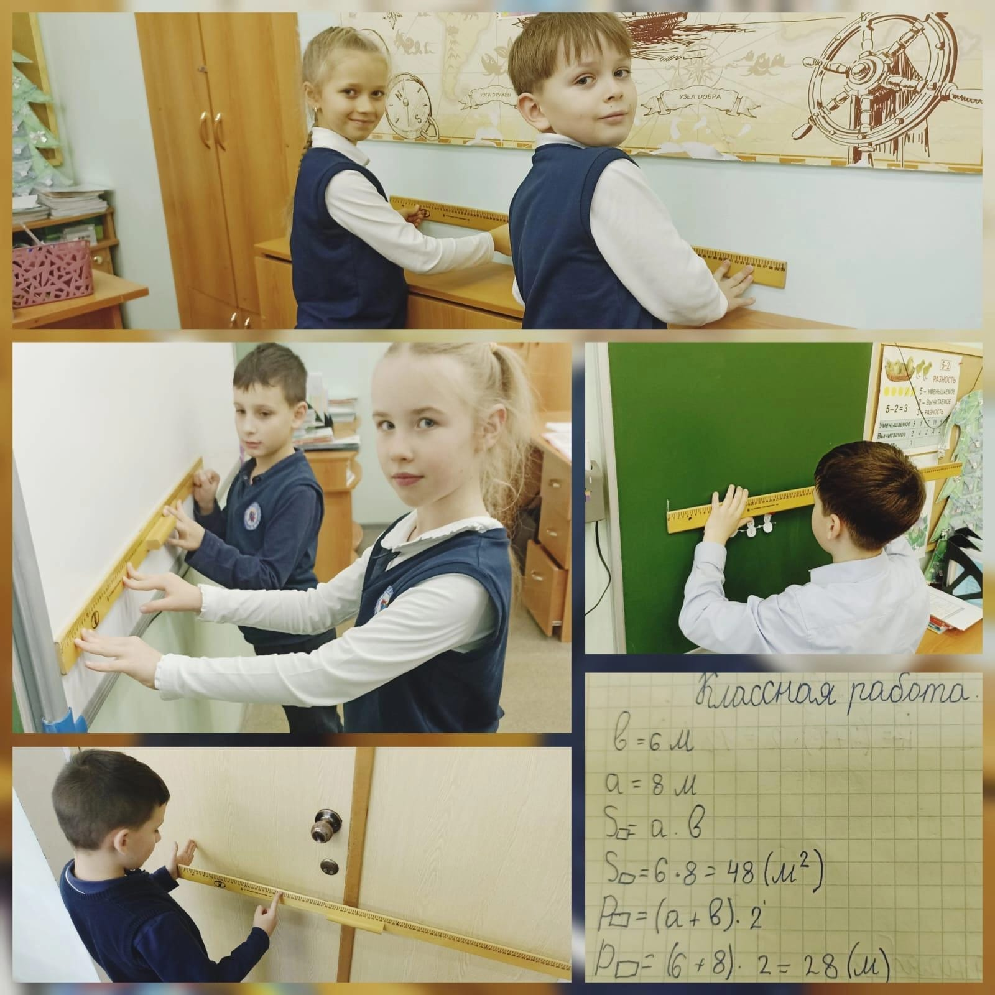

Slide 13
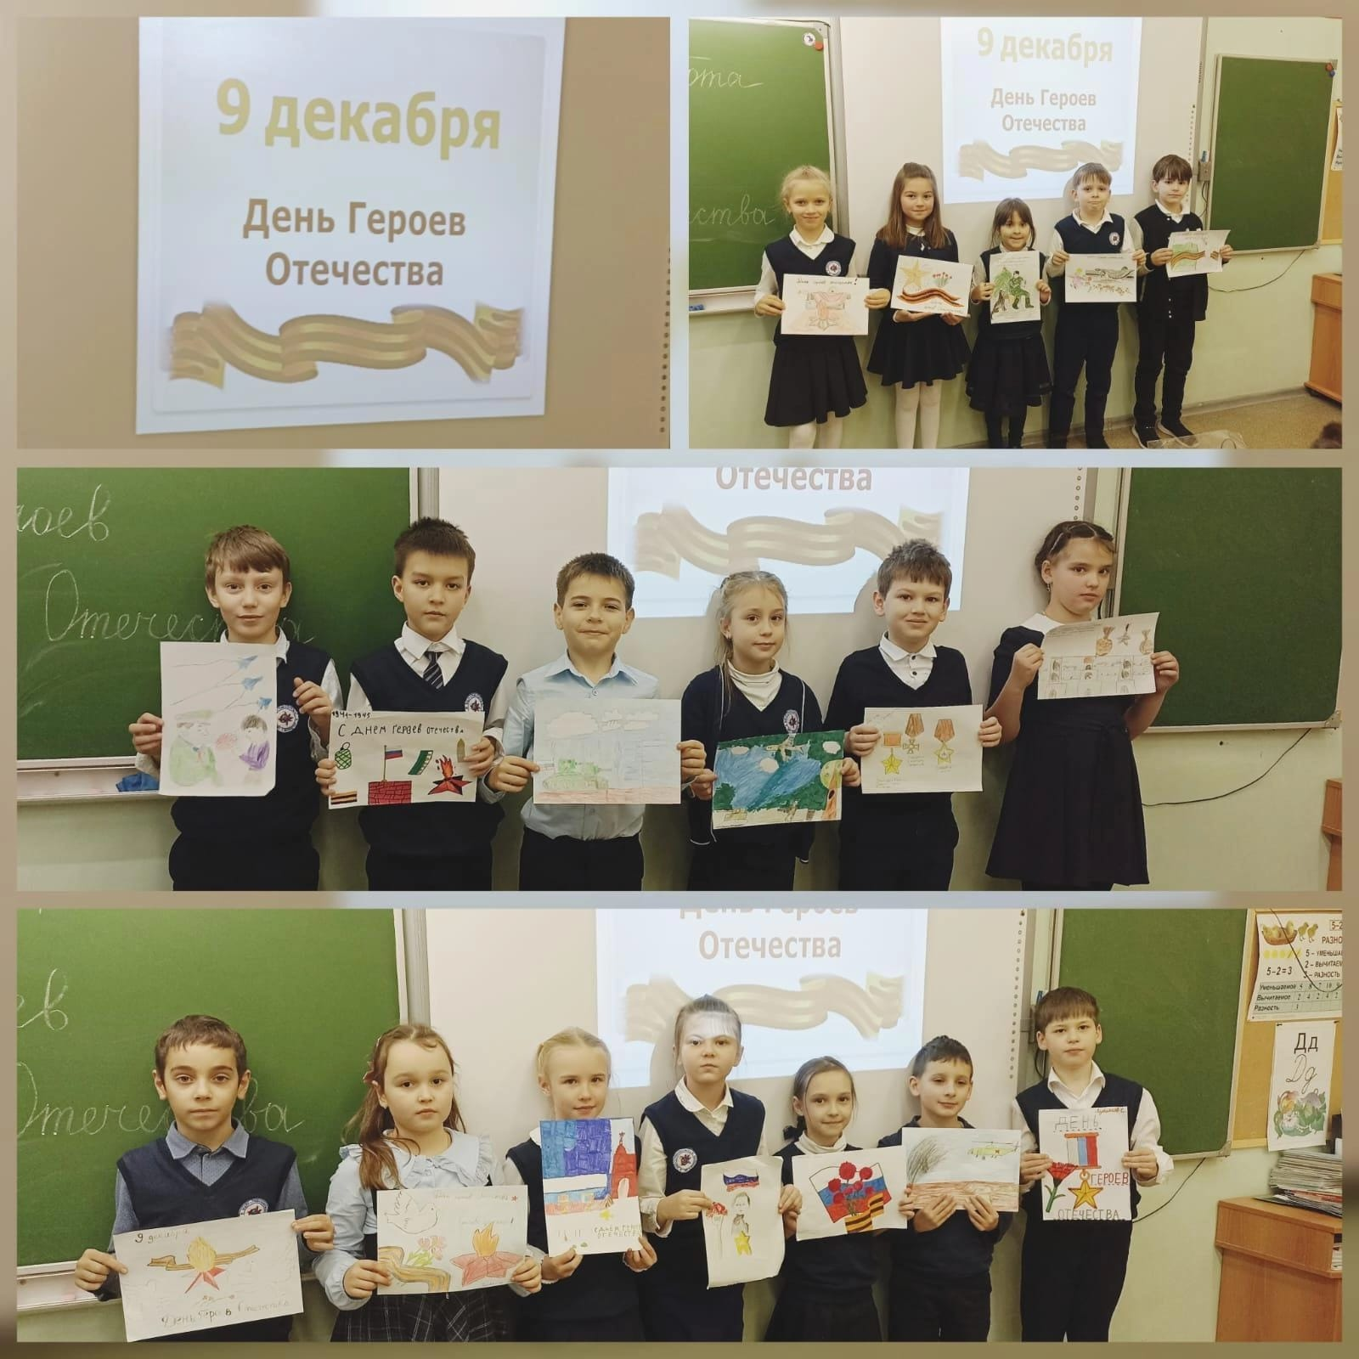
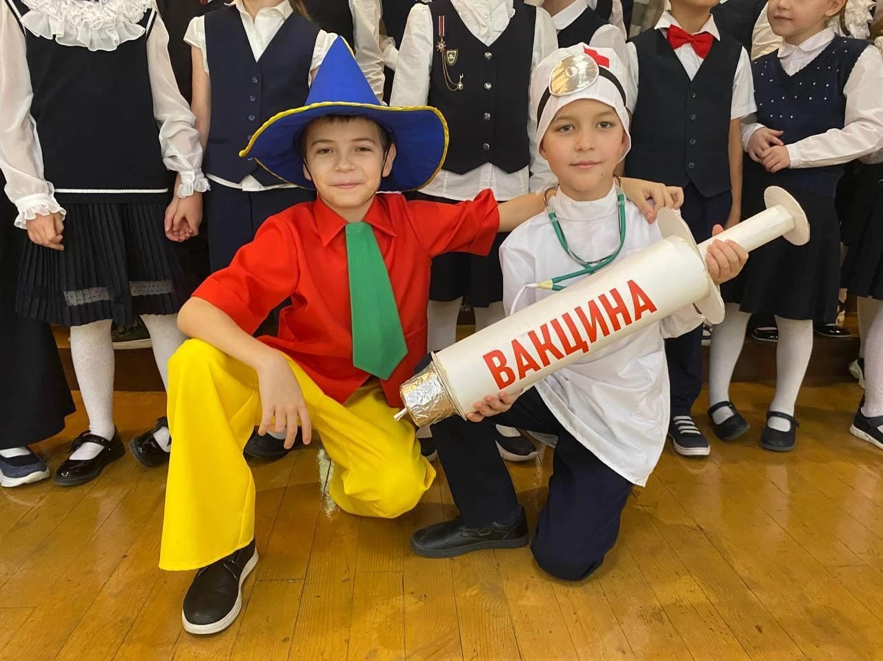
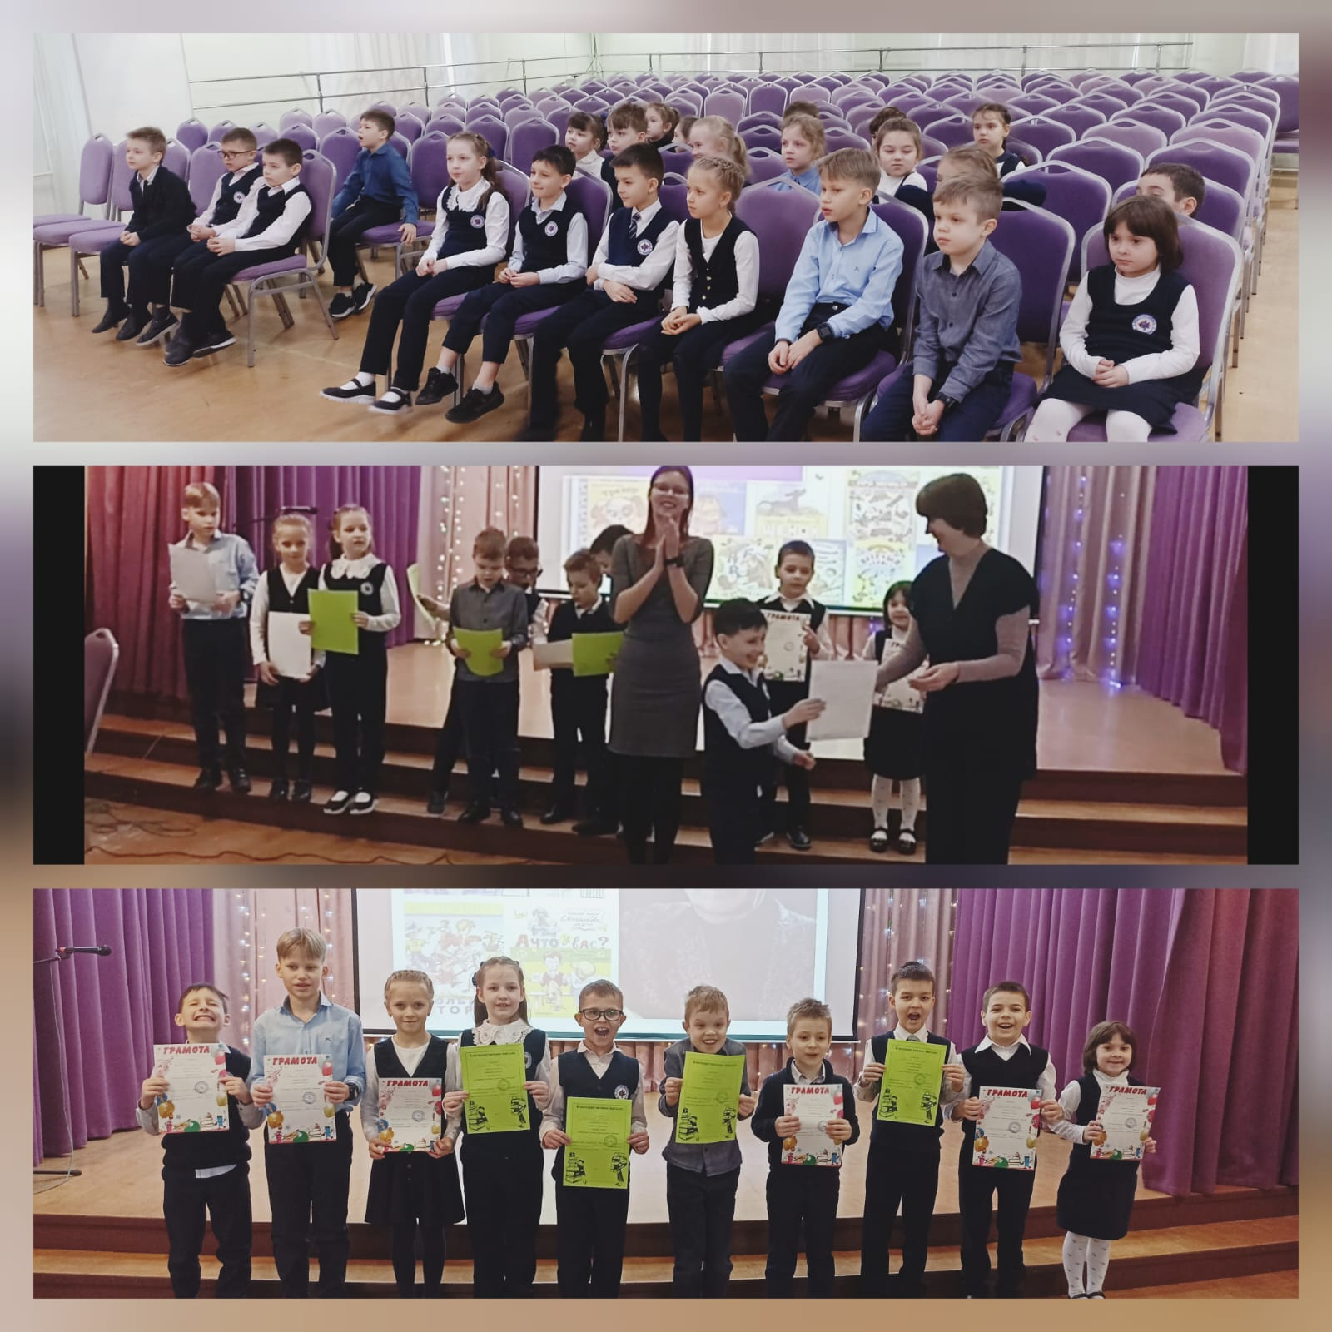
Ключевые события

Slide 14
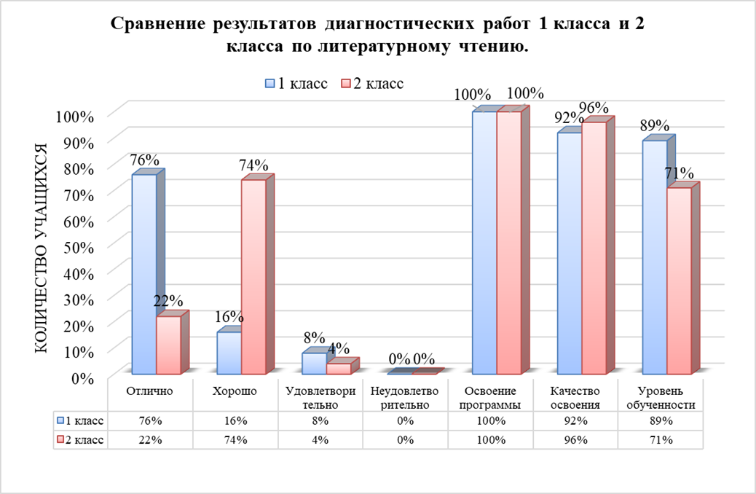
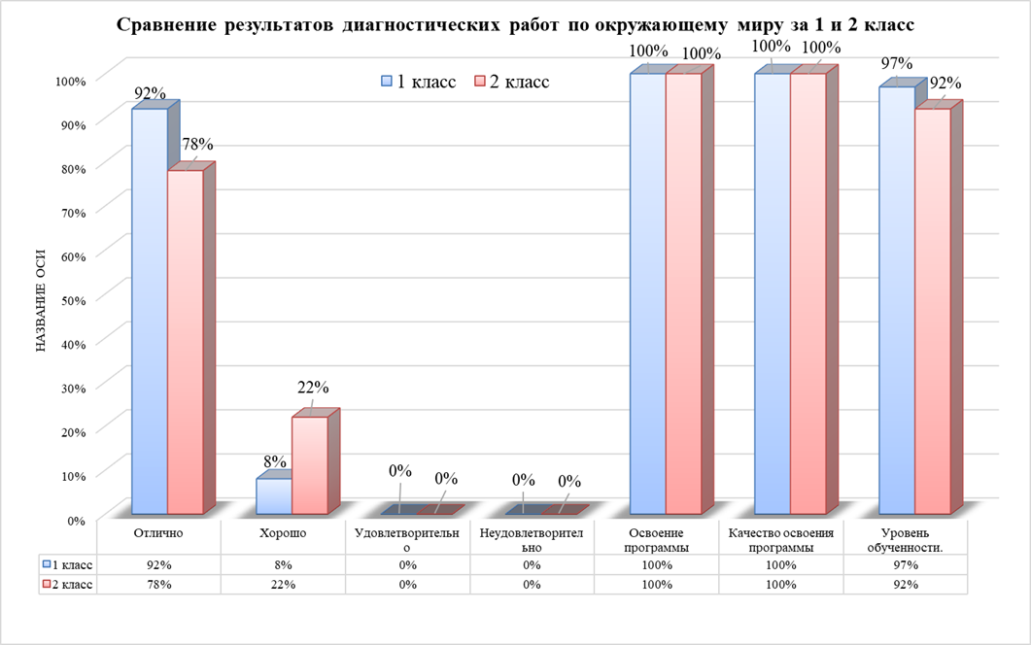
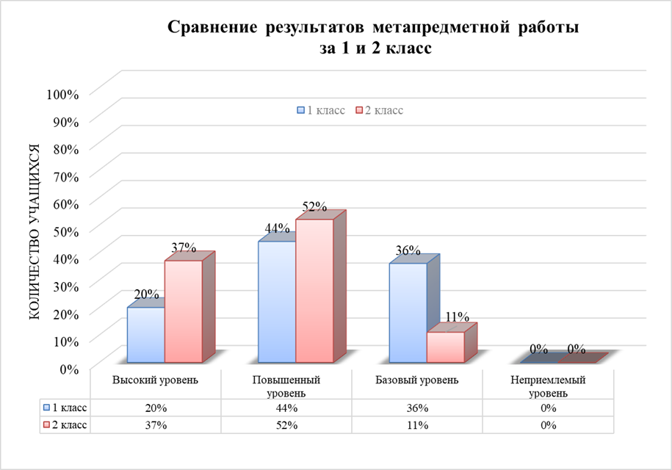
Результаты первого года обучения

Slide 15
Перспектива реализации проекта ЭНШ
2023 — 2024 уч. год один класс, обучающийся по проекту «Эффективная начальная школа
2024-2025 уч. год планируется набрать один класс по проекту «Эффективная начальная школа»

